Slide 1
EKSPLOATACIONI PARAMETRI MJERNIH TRANSFORMATORA
MILOŠ RAŠKOVIĆ
PREDRAG MIJAJLOVIĆ

Slide 2
MTR u pogonu Elektroprenosa

Slide 3
Pregled ispitanih MTR u pogonu Elektroprenosa
 | Naponski |  | STR |  |  | NTR |  | SVEGA UKUPNO:
 | nivo | D | P | L | D | P | L
 | 110 kV | 212 | 44 | 14 | 168 | 11 | 6 | 455
 | 220 kV | 37 | 8 | 3 | 24 | 10 | 2 | 84
 | 400 kV | 36 | 3 | 0 | 42 | 0 | 0 | 81
 | UKUPNO: | 285 | 55 | 17 | 234 | 21 | 8 | 620

Slide 4
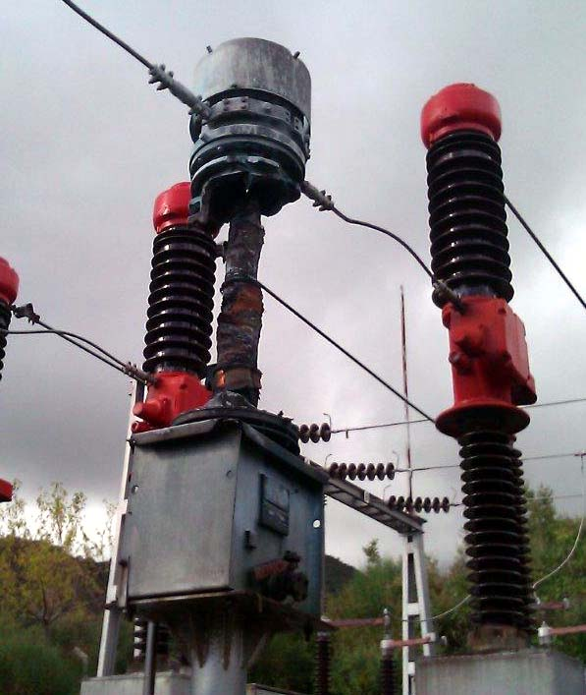
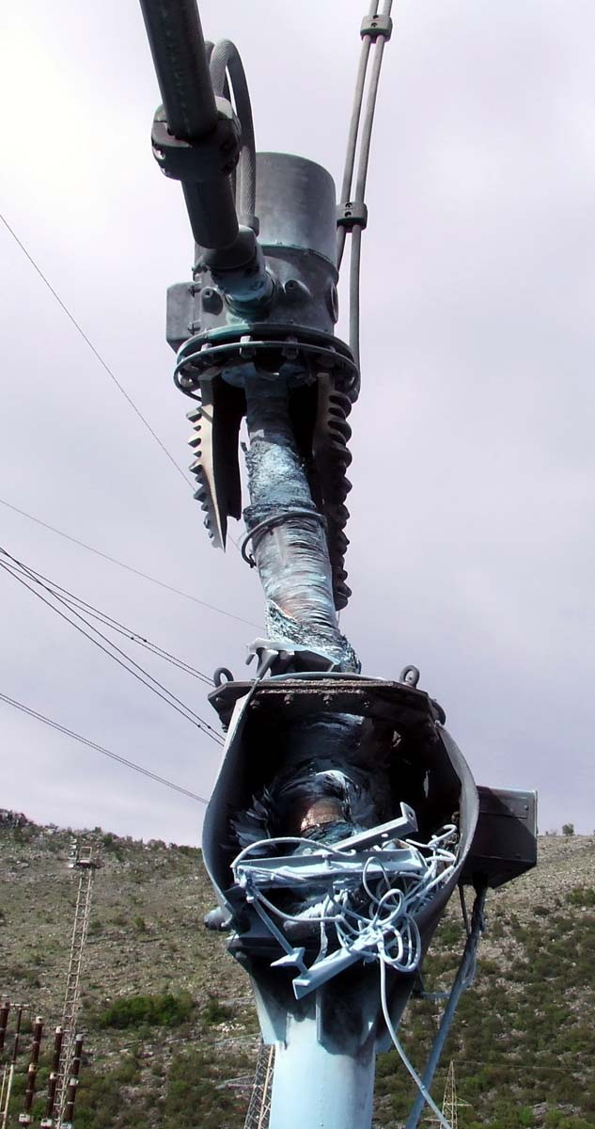
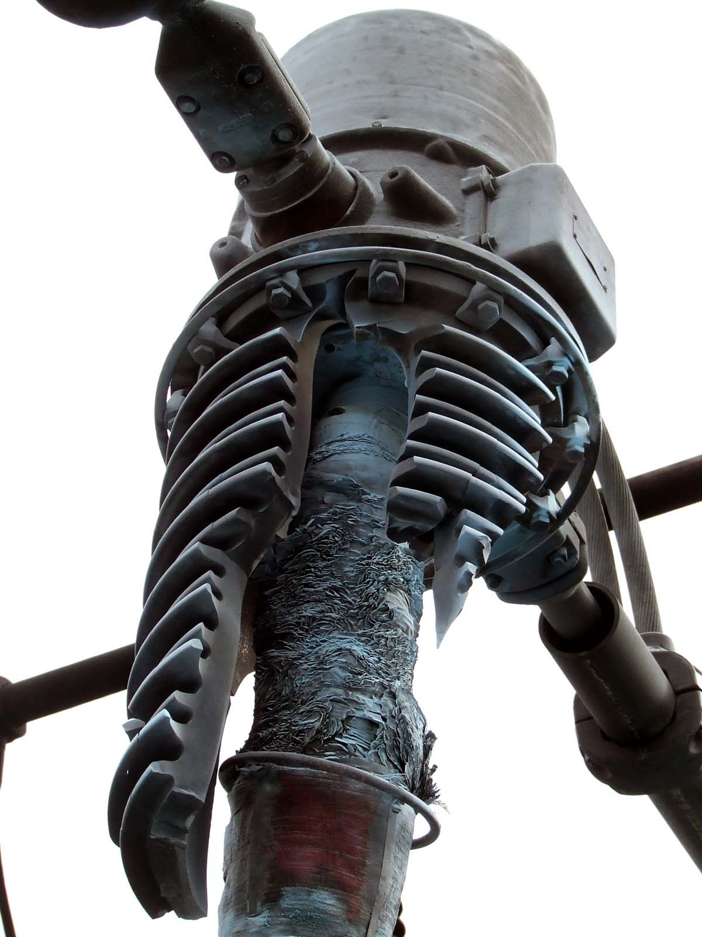
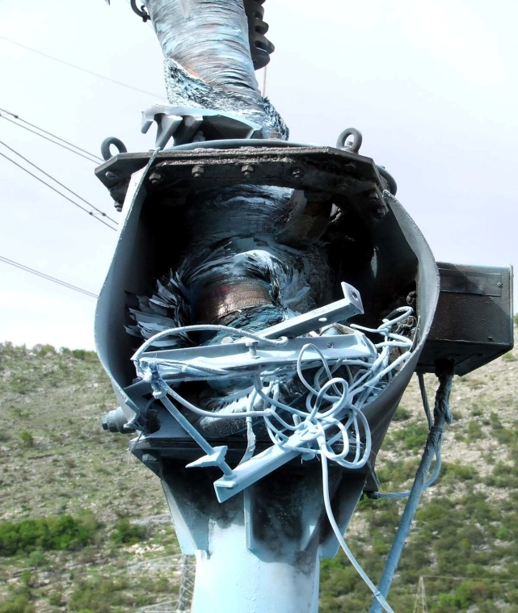

Slide 5
MTR 110 kV za koje je preporučena obavezna zamjena

Slide 6
Za određivanje optimalne rezerve MTR se u obzir mora uzeti sljedeće:
broj određenih tipova MTR u pogonu,
broj MTR istog tipa u pogonu,
kompletni podaci sa natpisne tablice (proizvođač, tip, fabrički broj, godina...)
procjena stanja broja MTR koji u slučaju havarije u postrojenju mogu da se oštete i broj mogućih oštećenja u godini dana,
značajna raznolikost MTR u pogledu karakteristika,
specifičnosti skladištenja MTR,
vrijeme potrebno za nabavku MTR i cijena.
Preporučuje se optimalan broj za stalnu rezervu:
110 kV - 3 komada istih karakteristika za isti prenosni odnos
220 kV i 400 kV – 2 komada istih karakteristika za isti prenosni odnos

Slide 7
ZAKLJUČCI I PREDLOG MJERA
U narednom periodu je neophodno nastaviti sa redovnim godišnjim mjerenjima parcijalnih pražnjenja i termografijom mjernih transformatora. Gasnohromatografsku analizu je neophodno obaviti na sumnjivim MTR, zbog toga što parcijalna pražnjenja mogu biti prolaznog karaktera u predhavarijskom stanju.
Posebnu pažnju obratiti na tipove mjernih transformatora na kojima su utvrđena parcijalna pražnjenja i na tipove mjernih transformatora na kojima su se događali kvarovi.
Nakon demontaže MTR neophodno je obezbijediti uslove i obaviti električna ispitivanja.
Kod MTR kod kojih je zatečeno stanje okarakterisano kao „sumnjiv na kvar“, preporučuje se kvantitativna planska zamjena kroz godišnje investicione planove i opredijeljena sredstva.
Akcenat na sveobuhvatnije anlize zahtijevaće značajno detaljnije praćenje i evidentiranje eksploatacionih parametara MTR u realnom pogonu.
Neophodno je najstarije mjerne transformatore, bez obzira na stanje izolacionog sistema i dijagnostičke metode, postepeno planski mijenjati novim.

